Slide 1
Le MUR d’Orléans La Source
Projet pour le Budget Participatif 2021-2022

Slide 2
Le MUR d’Orléans La Source
Pourquoi ?
Participer à l’animation du quartier d’Orléans La Source, principalement cette partie du quartier, la dalle en pleine réhabilitation
Promouvoir l’art dans la ville

Slide 3
Le MUR d’Orléans La Source
Pourquoi ?
Accompagner les démarches pédagogiques et artistiques d’enseignants et d’animateurs sociaux
Faire connaître des artistes et leurs travail, offrir aux street-artistes locaux un nouvel espace d’expression.

Slide 4
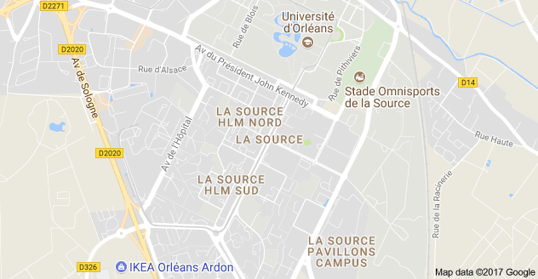
Le MUR d’Orléans La Source
Lieu
TGP
Lycées

Slide 5
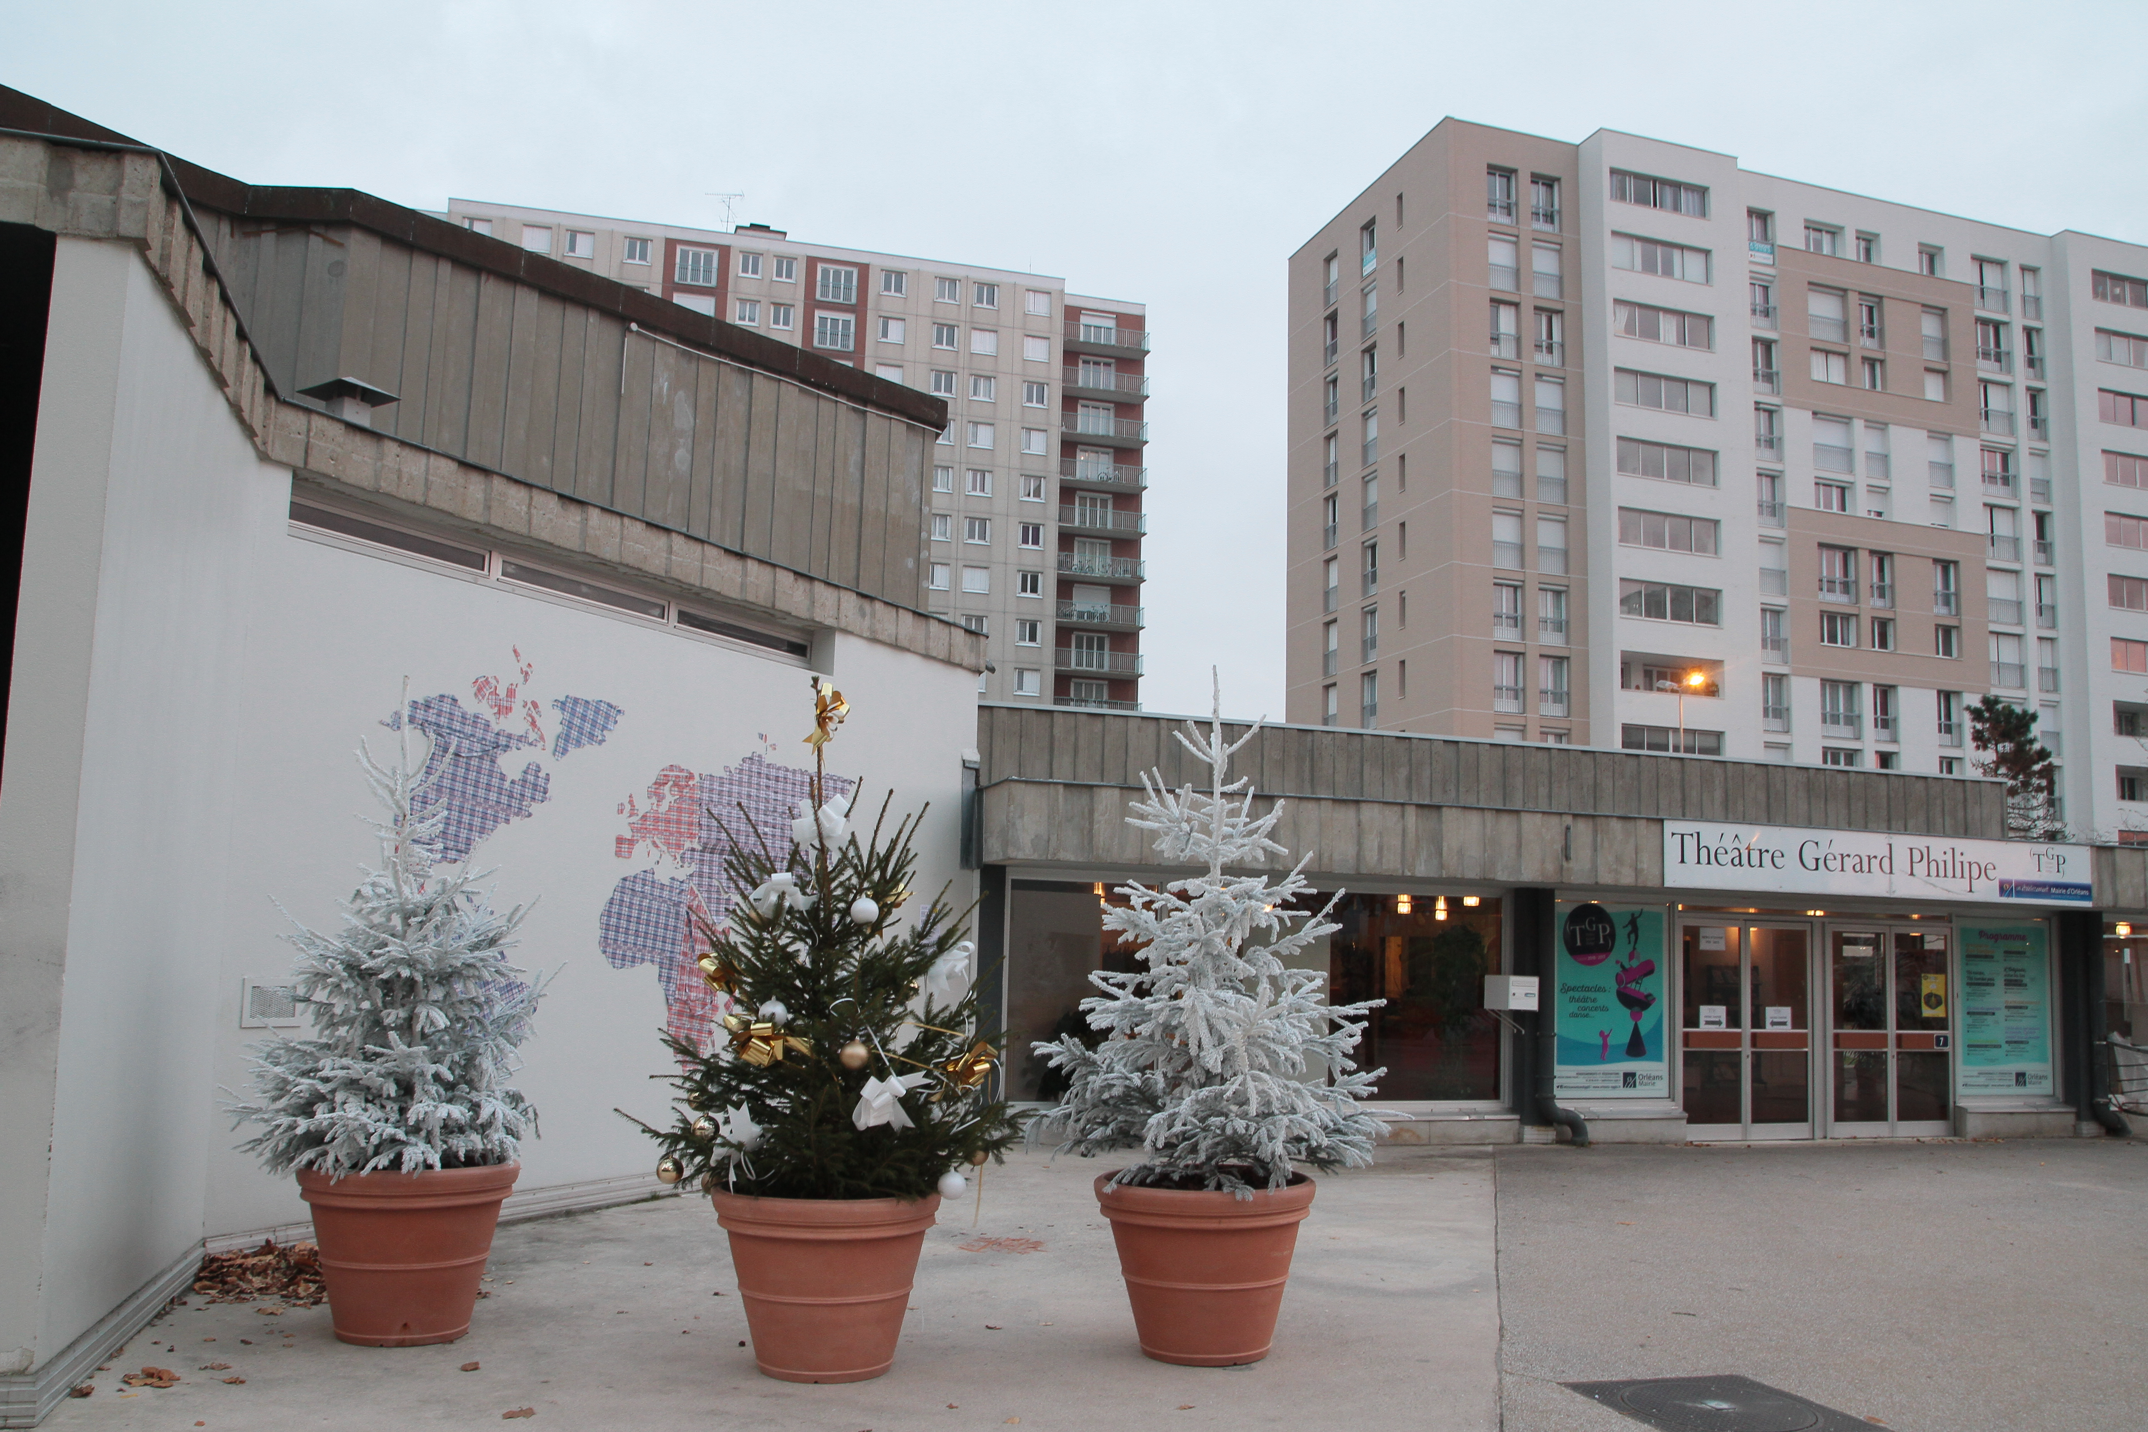
Le MUR d’Orléans La Source
Lieu
TGP
Vers centre
Vers le campus par la passerelle
Conservatoire, MDA et ASELQO
Photo prise à l’occasion du Festival Enracinement-déracinement novembre 2017

Slide 6
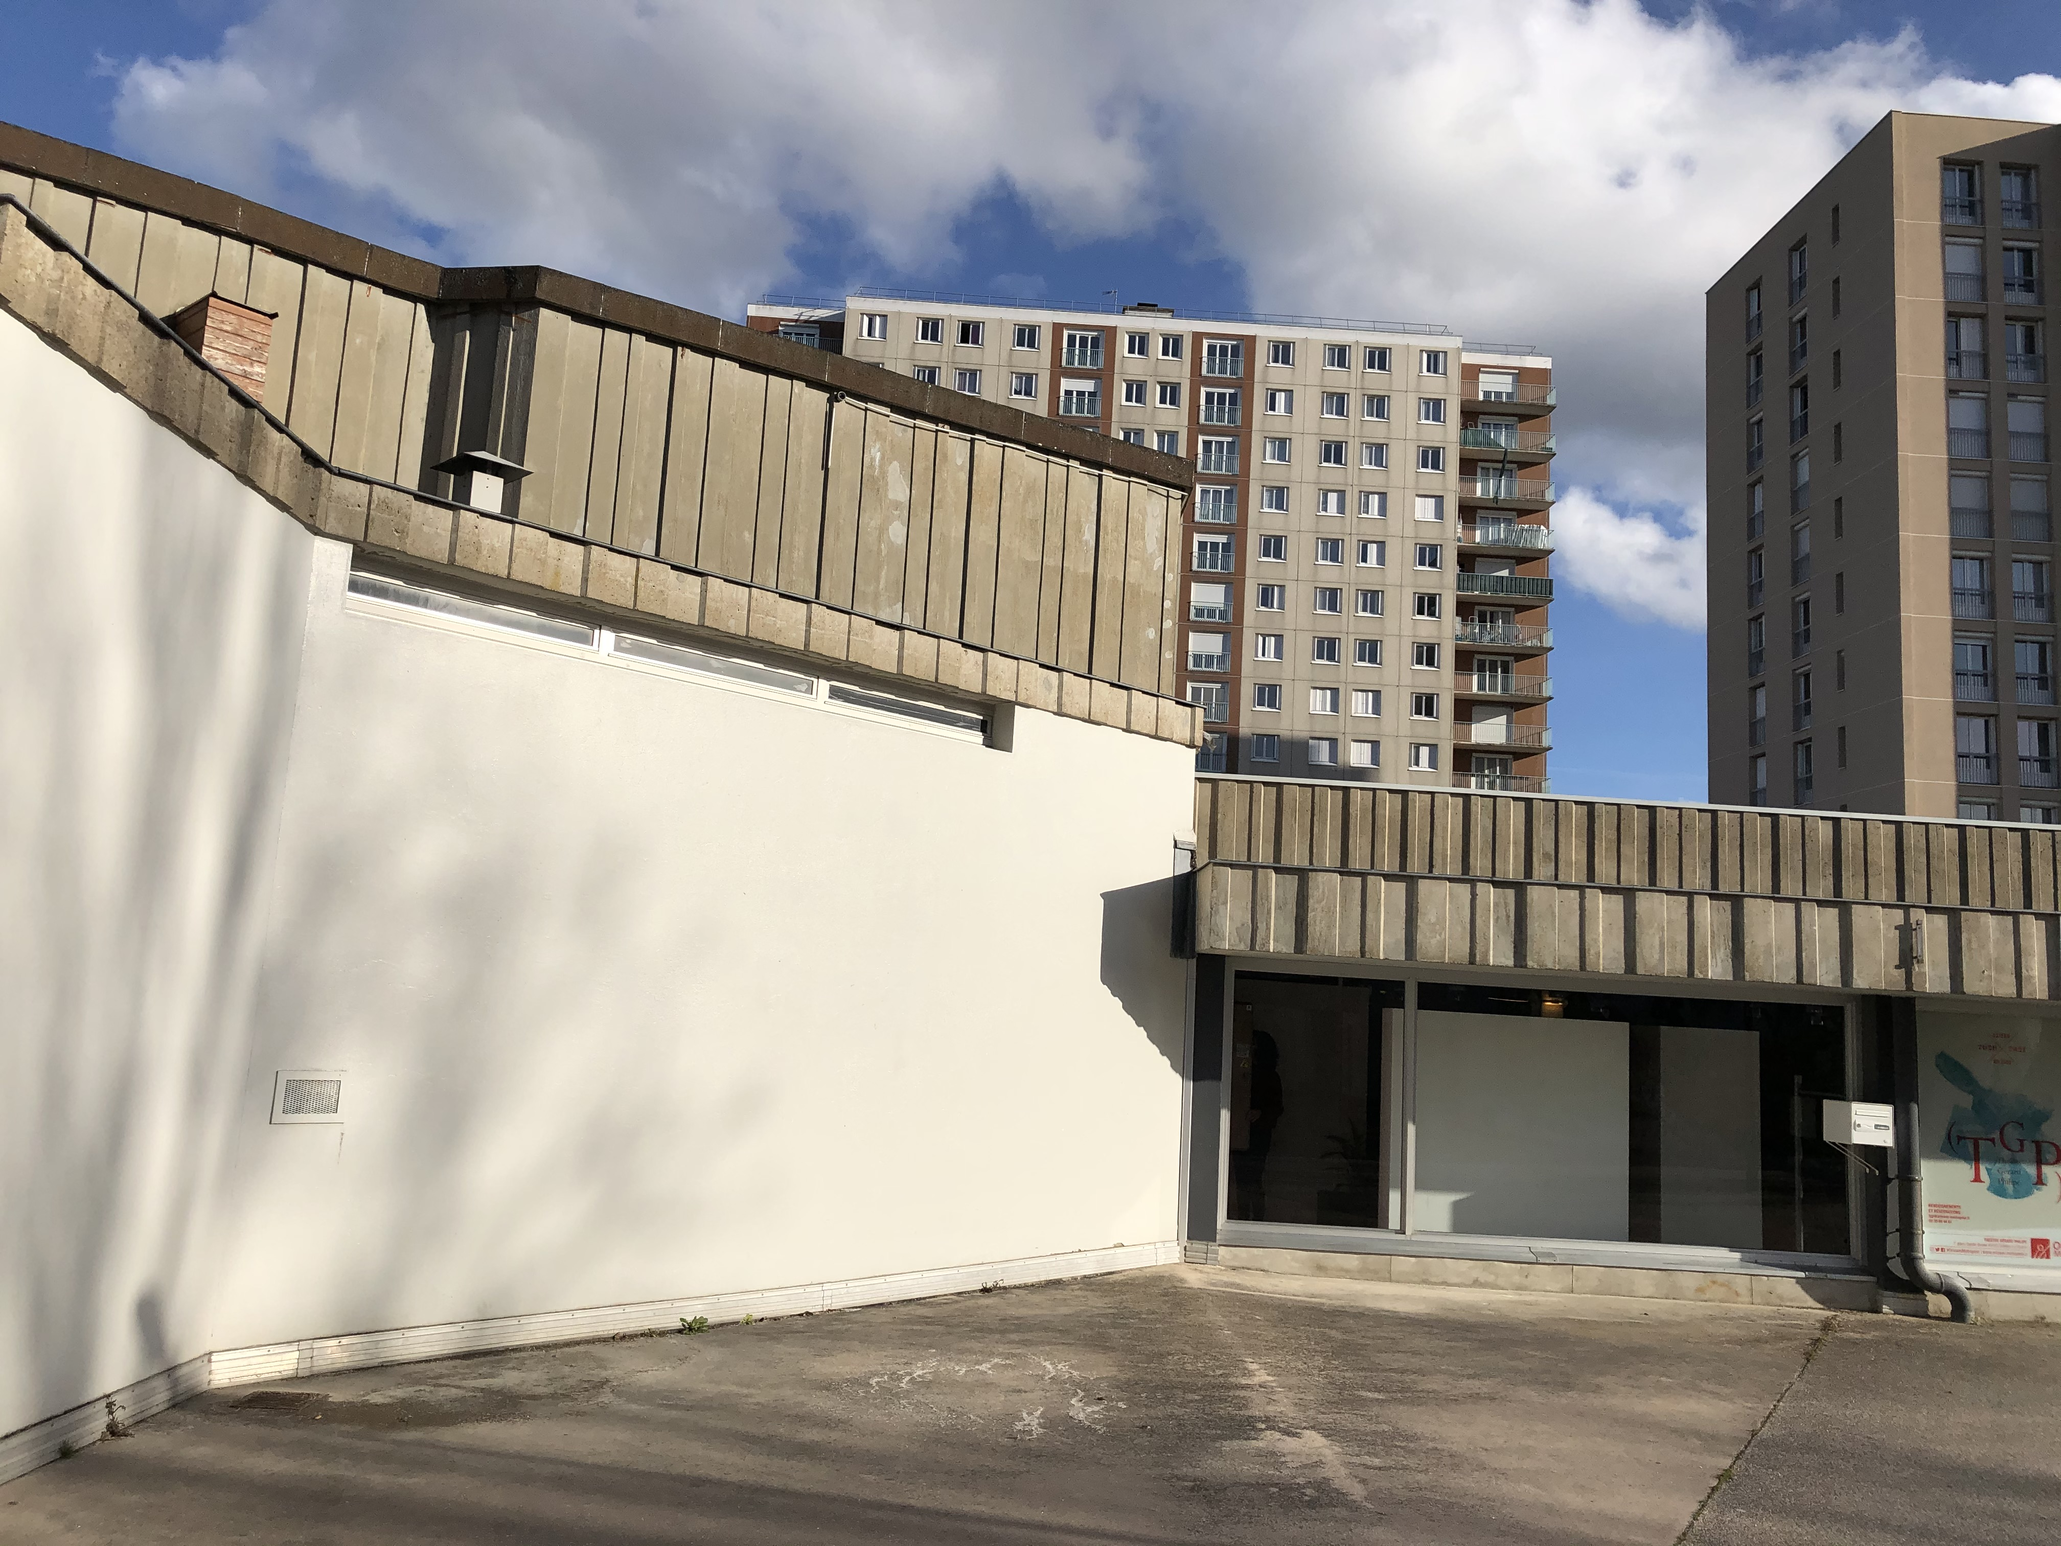
Le MUR d’Orléans La Source
Lieu
TGP
6 m
Vers centre
Vers le campus par la passerelle
Conservatoire, MDA et ASELQO
Photo de février 2021

Slide 7
Le MUR d’Orléans La Source
Comment ?
Avec le soutien de
Espace ouvert à tous en bas d’immeuble, 3 rue Bossuet . Sa vocation est de faciliter l’accès à la culture pour tous, de favoriser l’échange et de combattre l’isolement par un travail de médiation culturelle. La Fabrique peut accompagner les habitants dans la création et la mise en œuvre de projets culturels et citoyens.

Slide 8
Le MUR d’Orléans La Source
Comment ?
Création d’une association pour gérer le MUR : nous inviterons les street-artistes locaux à en faire partie, ceux ci pourront proposer la programmation des artistes, 4 par an maximum, (chaque saison).
Dans cette association, MUR de la Source, les associations locales seront invitées à voter pour les artistes qu’elles préfèrent dans la sélection des artistes locaux

Slide 9
Le MUR d’Orléans La Source
Comment ?
Chaque fresque sera l’occasion d’inviter des classes, centre de loisirs et d’échanger sur le travail des artistes. Ateliers de pratique, conférence, films et expo pourront être envisagés.
Pour le nettoyage-recouvrement nous envisageons de créer des chantiers participatifs avant chaque prestation

Slide 10
Le MUR d’Orléans La Source
Financement :
En attendant des subventions pour rémunérer les artistes, nous comptons sur une participation bénévole des artistes locaux en leur fournissant le matériel .
Nous sollicitons le Budget Participatif pour l’achat des peintures et l’ensemble du matériel pour 1 ou 2 ans.

Slide 11
Le MUR d’Orléans La Source
Budget Participatif 2021-2022
Comment voter :
Sans attendre s’inscrire sur le site : https://participons.orleans-metropole.fr
Attendre la validation de son inscription par mail
Le 23 mars et jusqu’au 12 avril 12h VOTEZ pour ce projet dans la liste des contributions
Il n’est pas obligatoire d’être orléanais pour voter

Slide 12
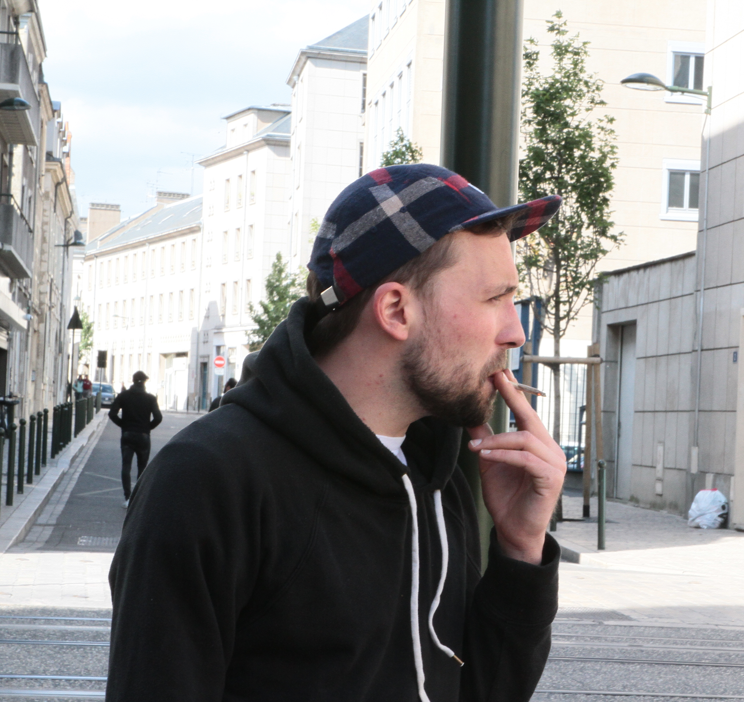
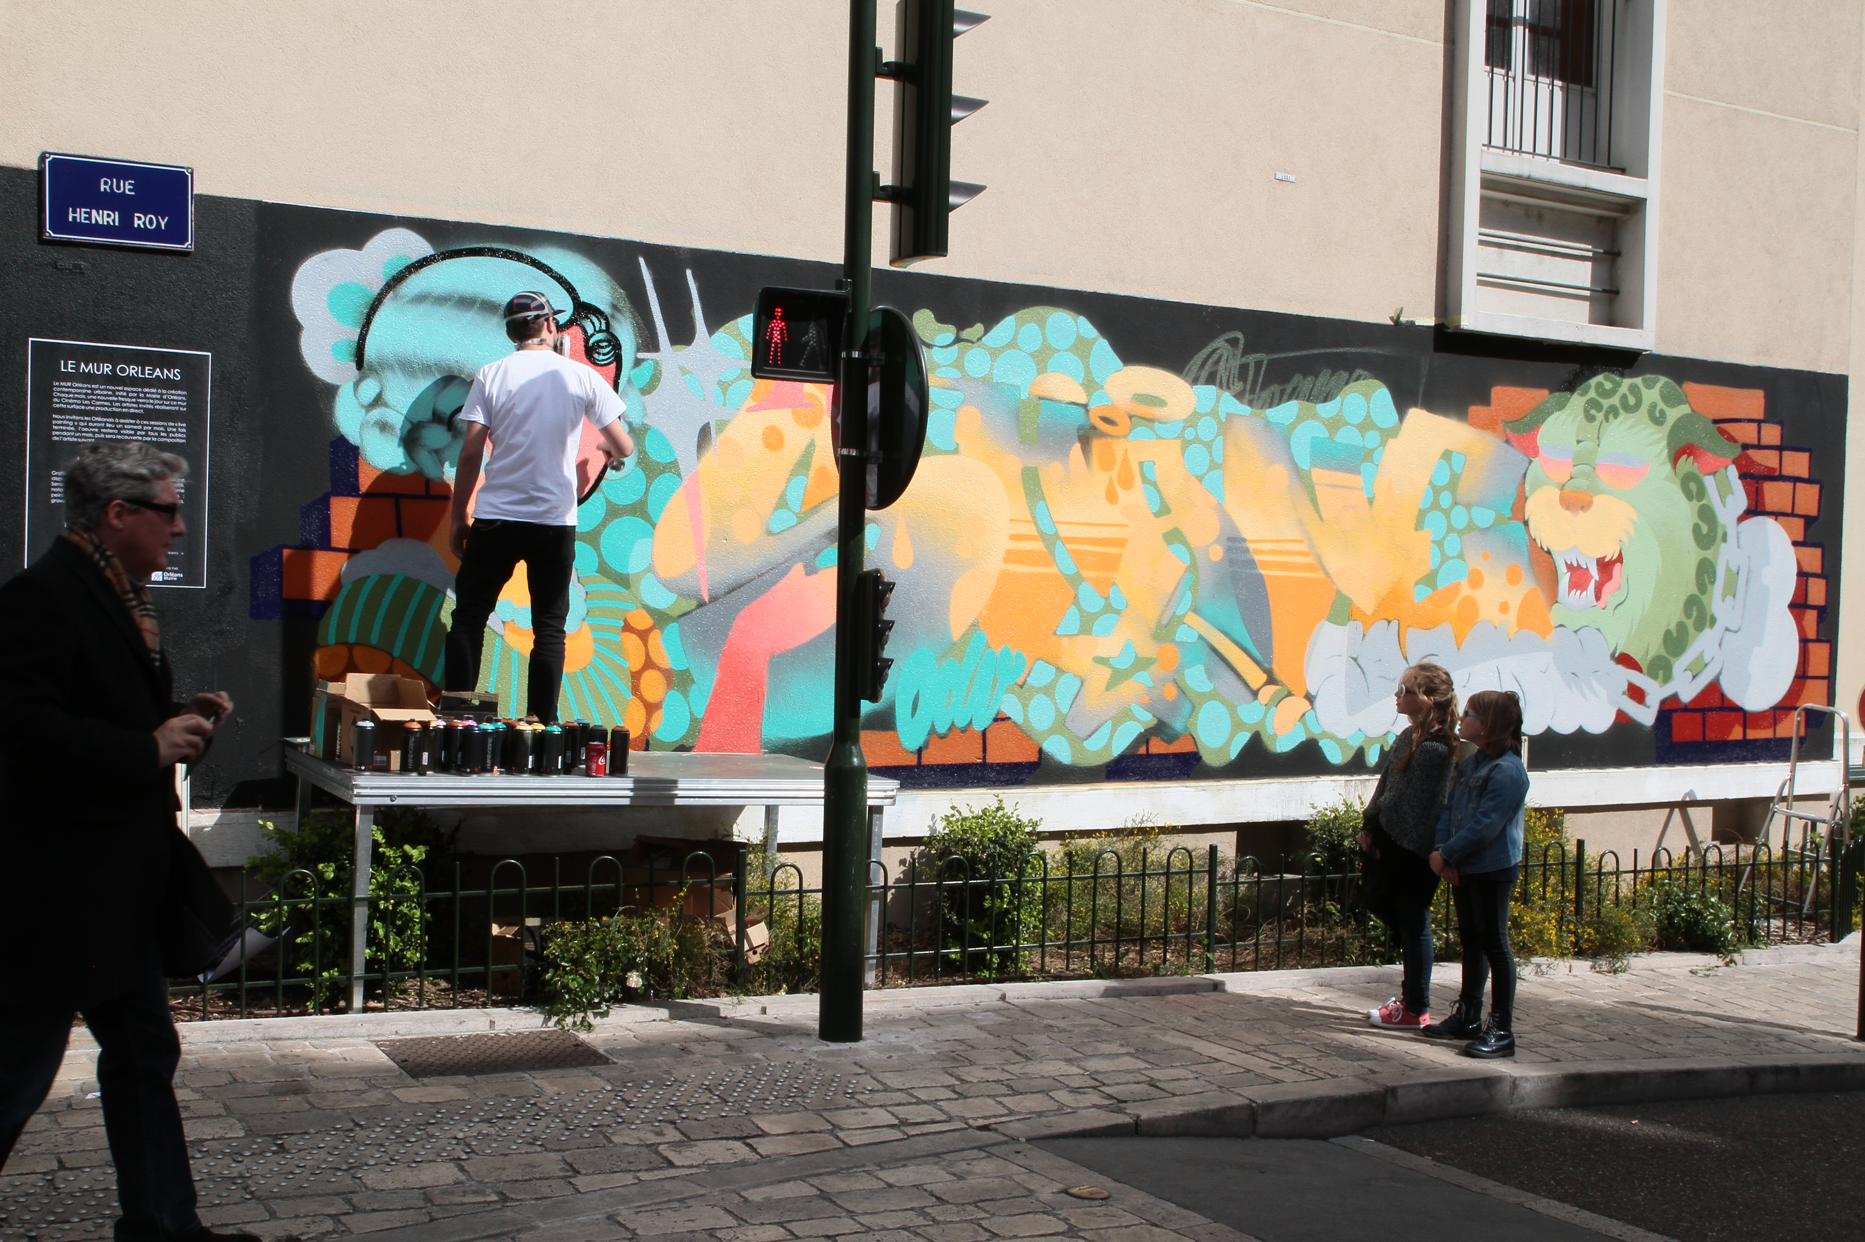
Le MUR d’Orléans La Source
Depuis 4 ans Le MUR D’ORLEANS…en Avril 2017
Shane

Slide 13
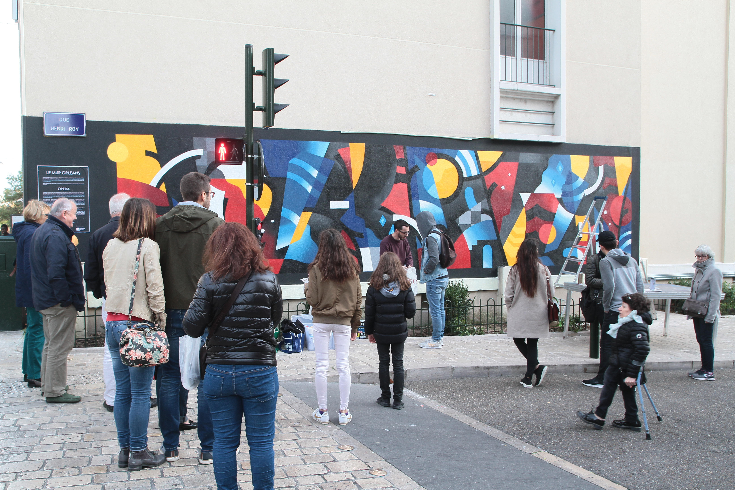
Le MUR d’Orléans La Source
Depuis 4 ans le MUR D’ORLEANS… ici en septembre 2017
Enora et Koye

Slide 14
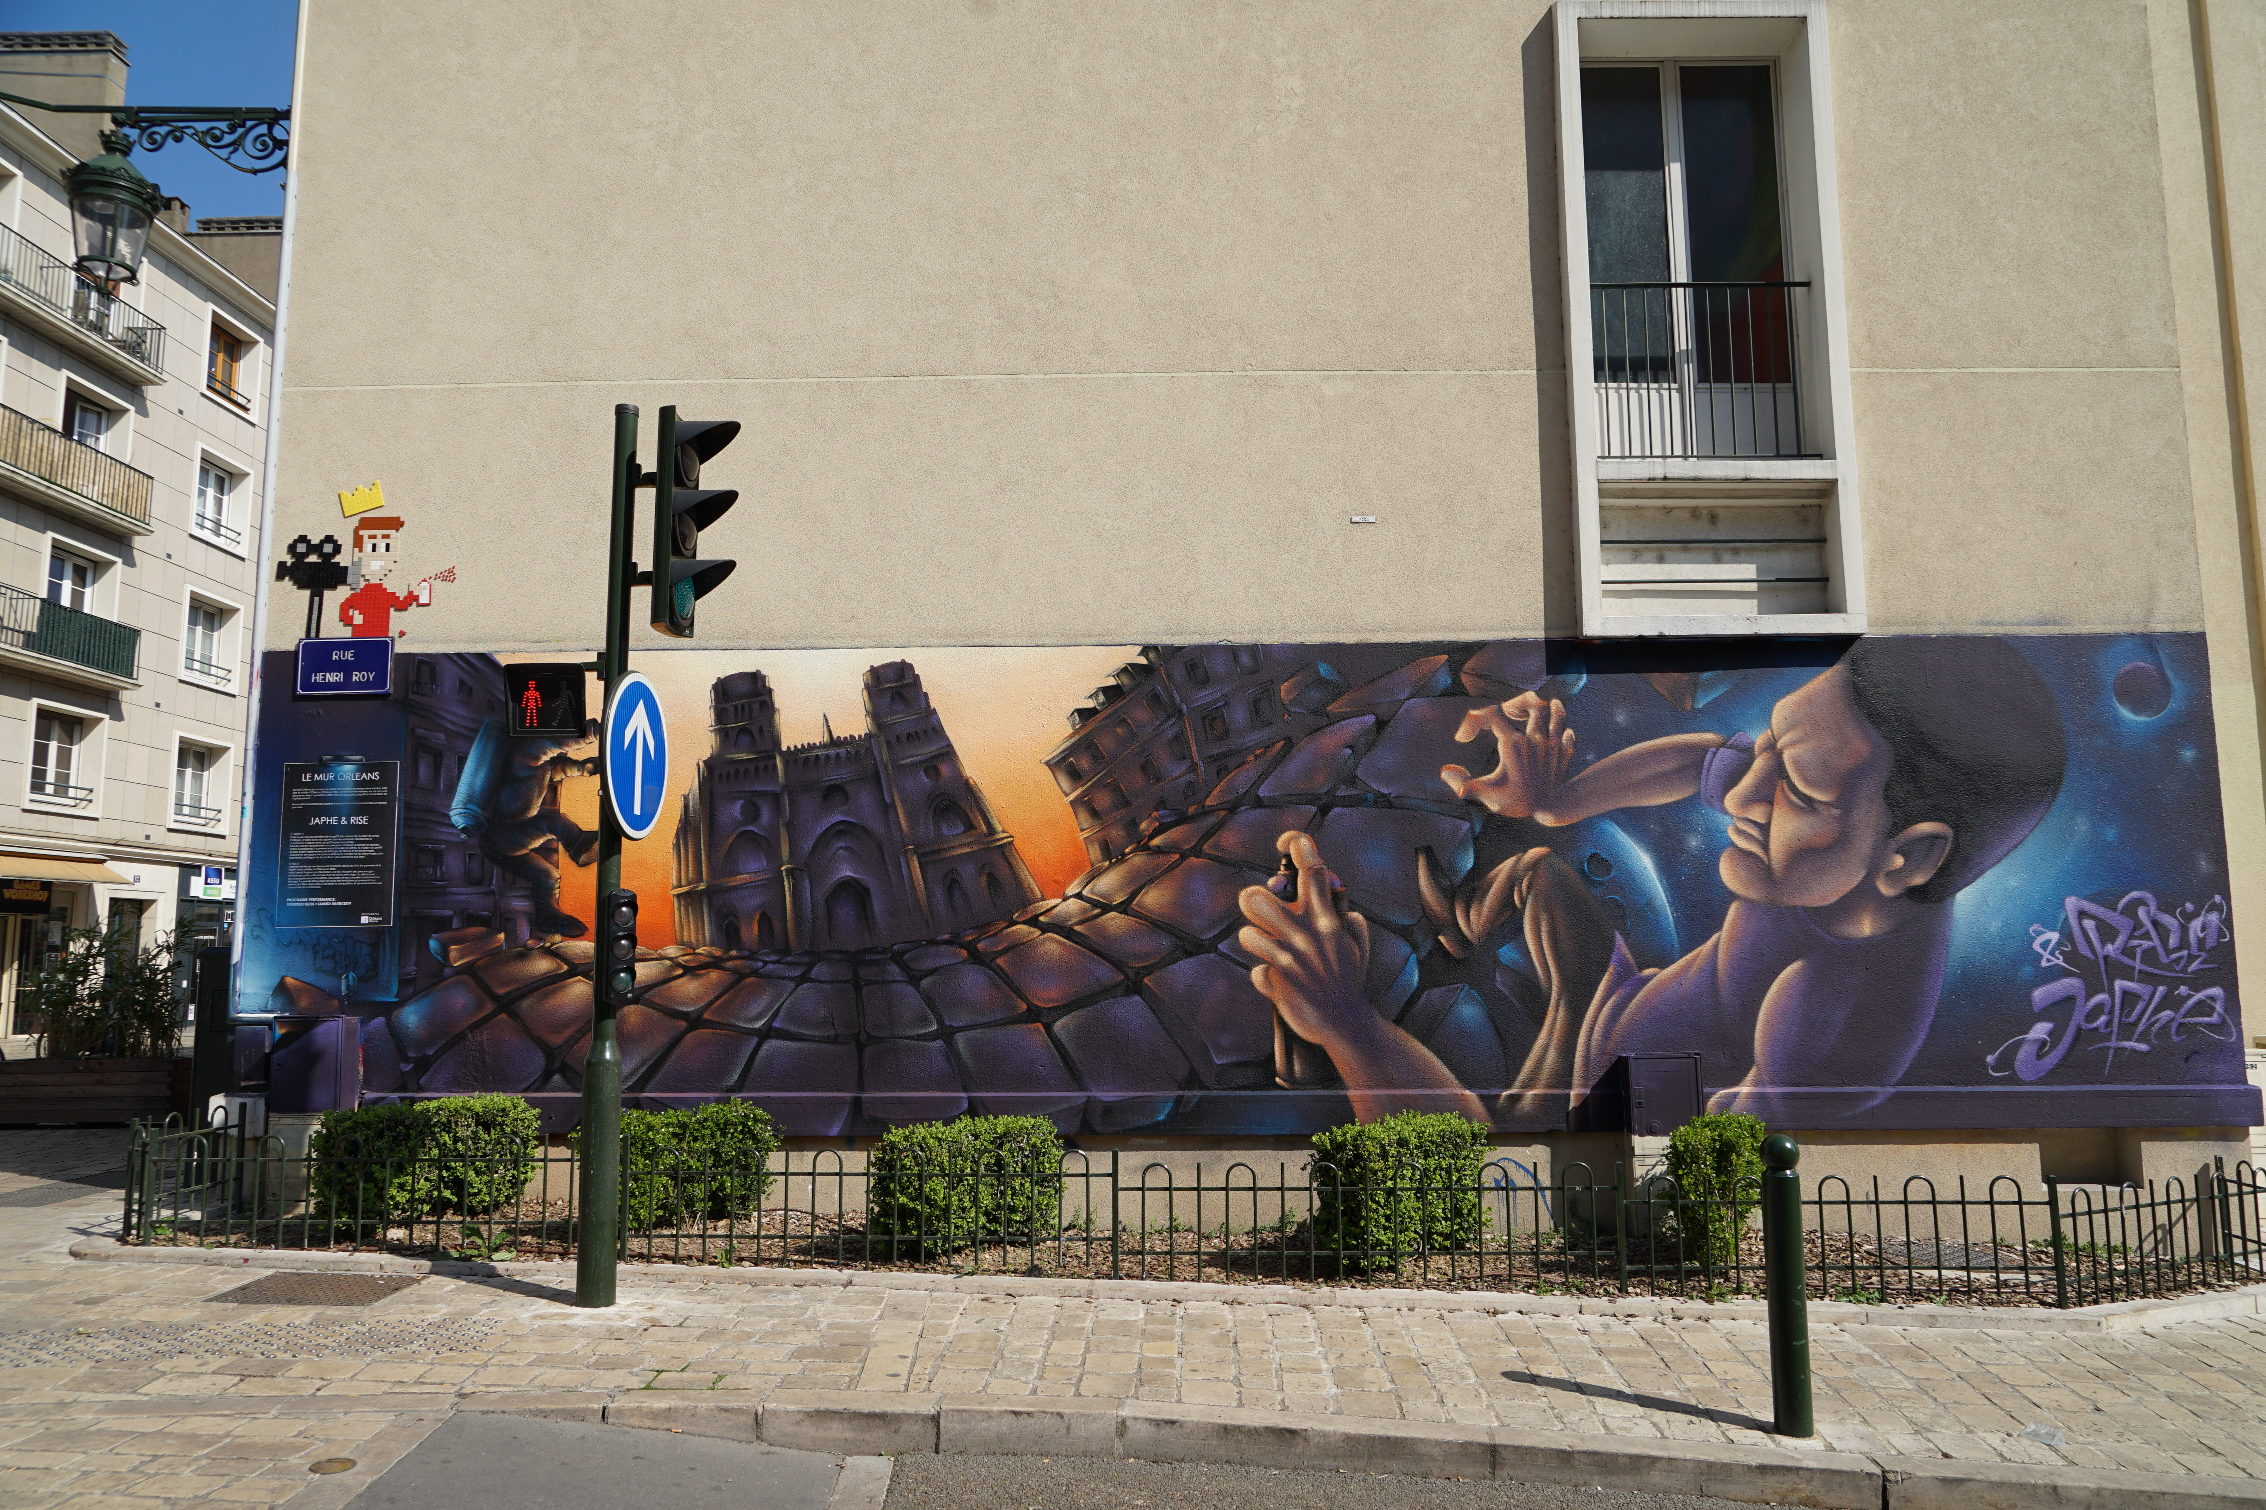
Le MUR d’Orléans La Source
Depuis 4 ans le MUR D’ORLEANS… ici en avril 2019
Japhe et Rise

Slide 15
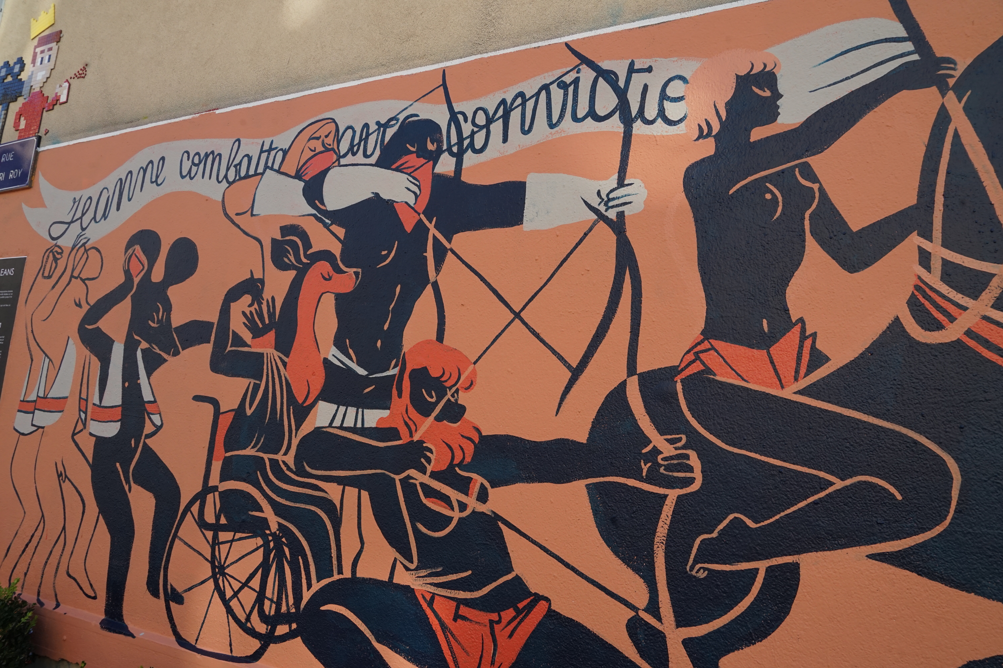
Le MUR d’Orléans La Source
Depuis 4 ans le MUR D’ORLEANS… ici en septembre 2020
Olivia de Bona

Slide 16
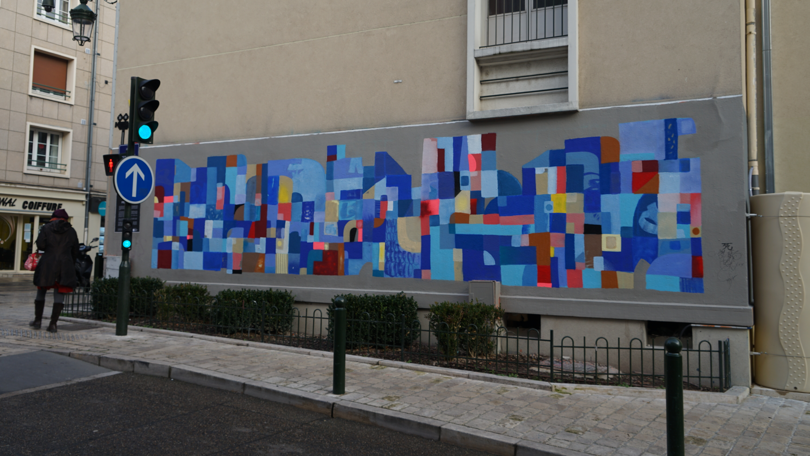
Le MUR d’Orléans La Source
Depuis 4 ans le MUR D’ORLEANS… ici la 35ème fresque en décembre 2020
Projet Reoh

